Slide 1
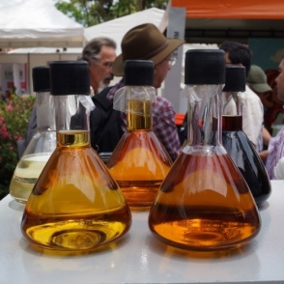
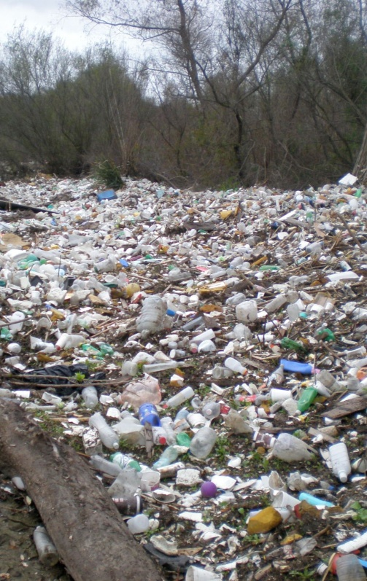
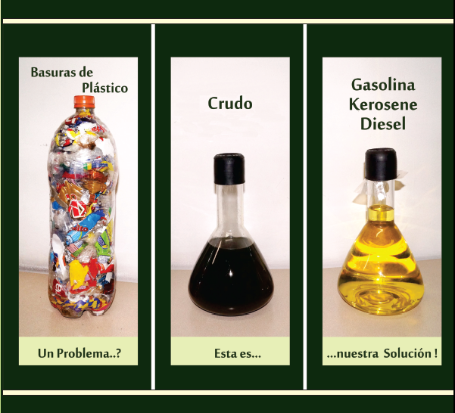
Proyecto PlastiCombustibles
La conversión de residuos plásticos no reciclables en Petróleo Crudo Liviano, Gasolina, Diesel y Fuel Oil.
Bogotá, D.C.,15 de octubre 2013

Slide 2
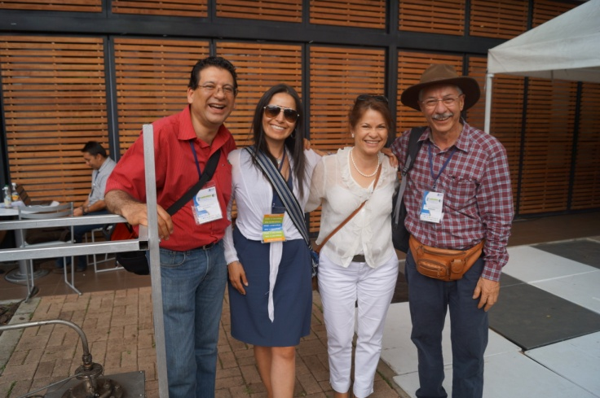
Nuestro Equipo de Trabajo
Pablo Calderón Tobón, Estudiante 10° semestre Ing. Industrial, énfasis en Ing. Ambiental, U Javeriana, Cali.
Tesis de Grado: Despolimerización Catalítica de plásticos y conversión en combustibles.
Investigador Junior & First Assistant del proyecto.
Felipe Calderón Sáenz, Ingeniero de Minas y Metalurgia, U Nacional.
Investigador en Producción de Combustibles derivados del Plástico. Concepto y diseño Planta de Despolimerización Catalítica.
Gustavo Salazar Molina,
Ing. Agrónomo, U del Tolima.
Especialista en Educación Ambiental, Reciclaje y Gestión Comercial.

Slide 3
Componente Ambiental
Mercado
CLIENTES POTENCIALES
PlastiCombustibles | Tecnología
Refinadores | Municipios
Distribuidores Mayoristas | Operadores de Rellenos Sanitarios
Distribuidores Minoristas | Empresas de servicios públicos
Industrias | Industrias
Reduce acumulación de residuos plásticos en ecosistemas y Rellenos Sanitarios.
Disminuye generación y emisión de metano.
Disminuye Huella de Carbono de hidrocarburos.
Mejora aprovechamiento de fuentes de energía no renovables.
Proceso amigable con el medio ambiente y bajo consumo energético.

Slide 4
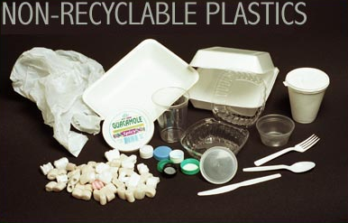
Oportunidades
Materia Prima de bajo valor (Plástico “Basura”).
Producto final de mucha demanda y alto valor.
Competencia
Tecnología No implementada en el país.
Eventual competencia por la “materia prima”.
Diferenciadores
Admite plásticos no reciclables y sus mezclas.
No requiere lavado, picado ni secado.
Bajo consumo energético en el proceso.
Resultados
Planta de Banco de1.5 Kg/batch operando
exitosamente desde agosto 2012.
Planta Piloto de 350 kg/batch, diseñada,
cofinanciada por iNNpulsa – BANCOLDEX y en
proceso de construcción.
Pruebas exitosas de combustible para motor
de 4 y 2 tiempos.
Factores:
Proceso innovador.
Know How (tecnología apropiada y
desarrollada localmente).

Slide 5
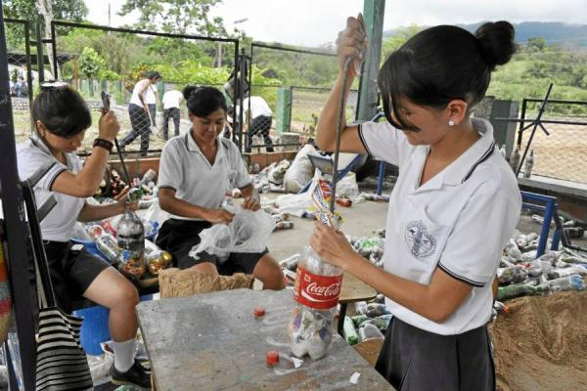
Proyecciones Financieras:
Impacto, Viabilidad y
Sostenibilidad
Planta Industrial 10 ton/día:
Ventas Año 1: $1.800 millones
Ventas Año 2: $2.754 millones
Ventas Año 3: $2.809 millones
Otros Mercados:
Colombia 60 municipios con más
de 100.000 habitantes.
Latinoamérica y más allá.
Inversión:
Planta Industrial 10 Ton/d:
COP $1.292 millones.
Capital de Trabajo:
COP $ 211 millones (3 meses).
Planta Industrial 10 ton/día:
Ventas Primer Año: $1.800 millones
Punto de Equilibrio: 18 meses
TIR: 27,02%
VPN: $ 1.292 millones
ROI: -0,58%; 26,8%; 27,68%; 28,44%; 29,09%
Planta Industrial de 10 ton/d:
100 Familias Recicladoras venta
de “materia Prima”
12 empleos directos.

